Slide 1


Программа повышения квалификации
Тестировщик программного обеспечения
Итоговый проект
“Комплексное тестирование платформы qahacking.guru”
Преподаватель: Гриненко В.В.
Выполнил: Артамонов В.Н.
Поток ТП-841

Slide 2
Содержание
Майнд-карта жизненного цикла тестирования ПО;
Майнд-карта методологии разработки ПО;
Тестовая документация (чек-лист, тест-кейсы, баг-репорты);
Применение техник тест-дизайна;
Листинг автотеста;
Результат выполнения автотеста;
Анализ результатов тестирования выбранного приложения;
Выводы об оптимальности выбранной стратегии тестирования.

Slide 3
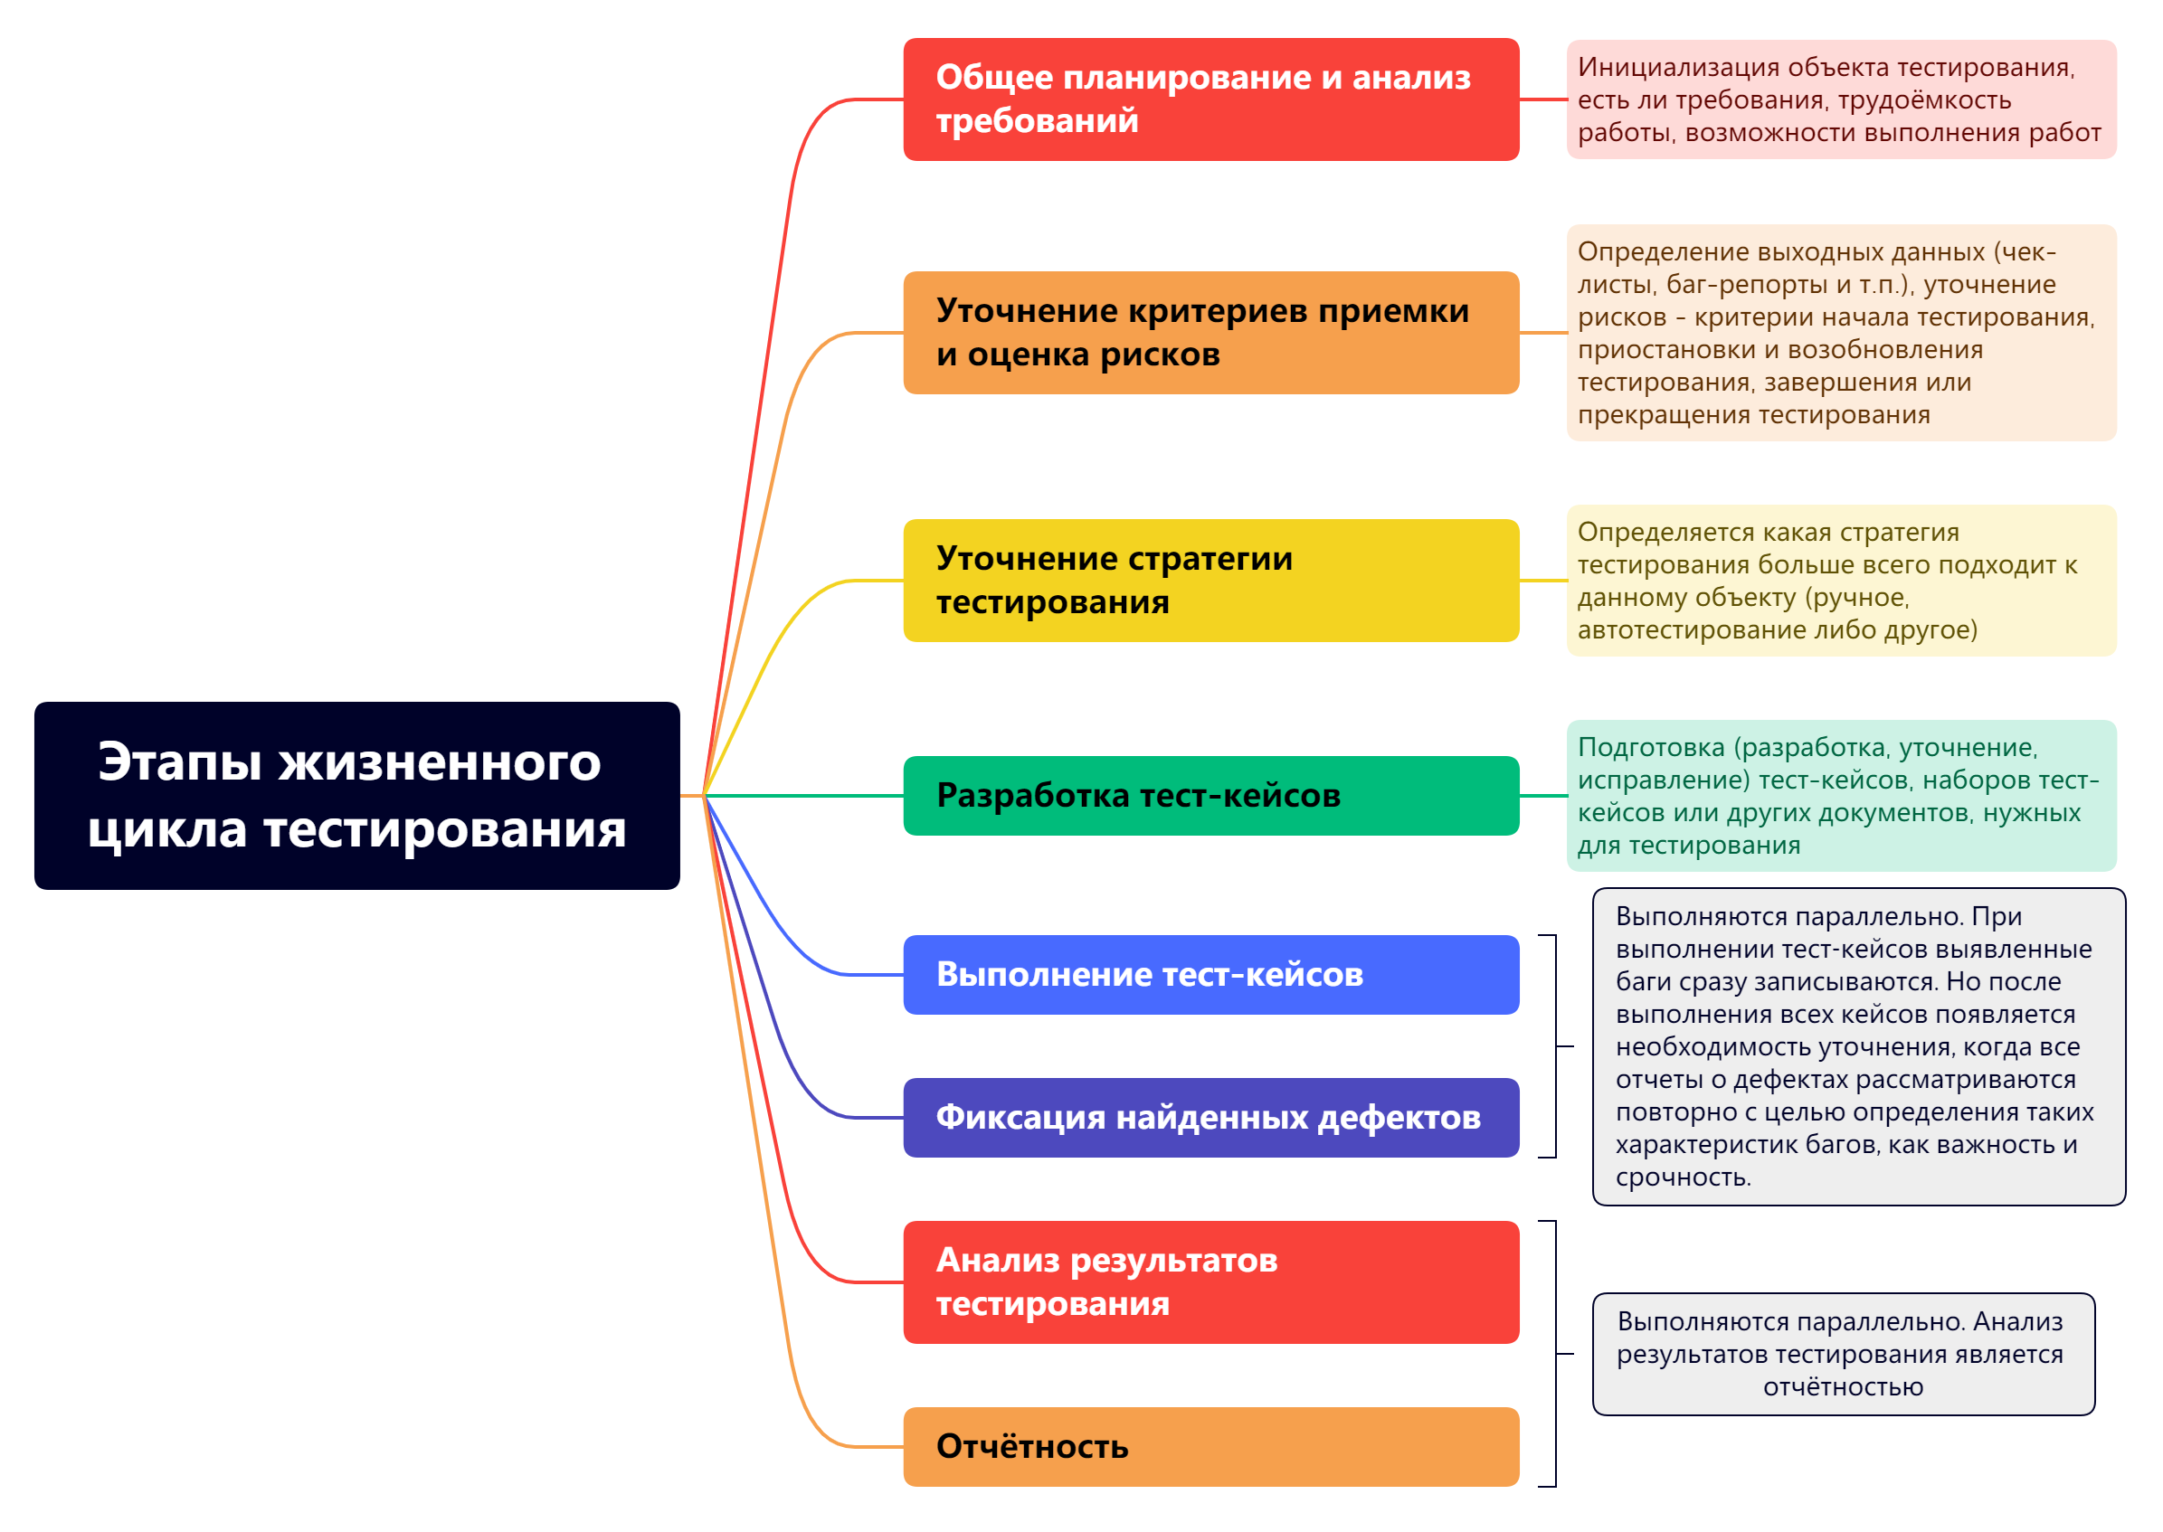
Майнд-карта жизненного цикла тестирования ПО

Slide 4
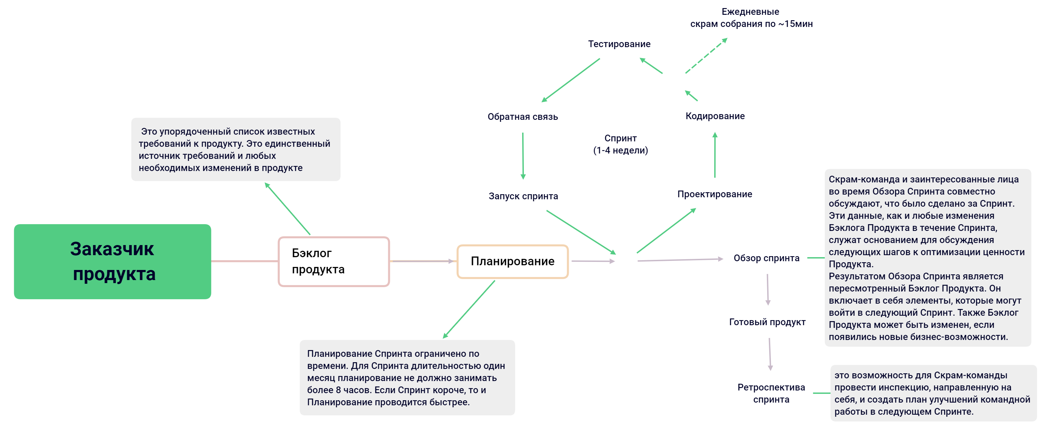
Майнд-карта методологии разработки ПО
Методология SCRUM

Slide 5
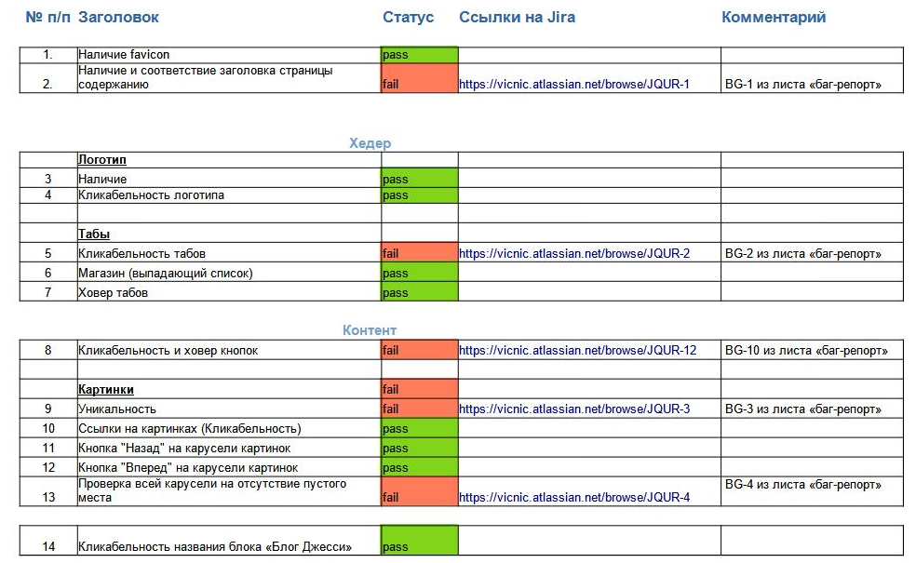
Тестовая документация: чек-лист
Чек-лист на главную страницу qahacking.guru

Slide 6
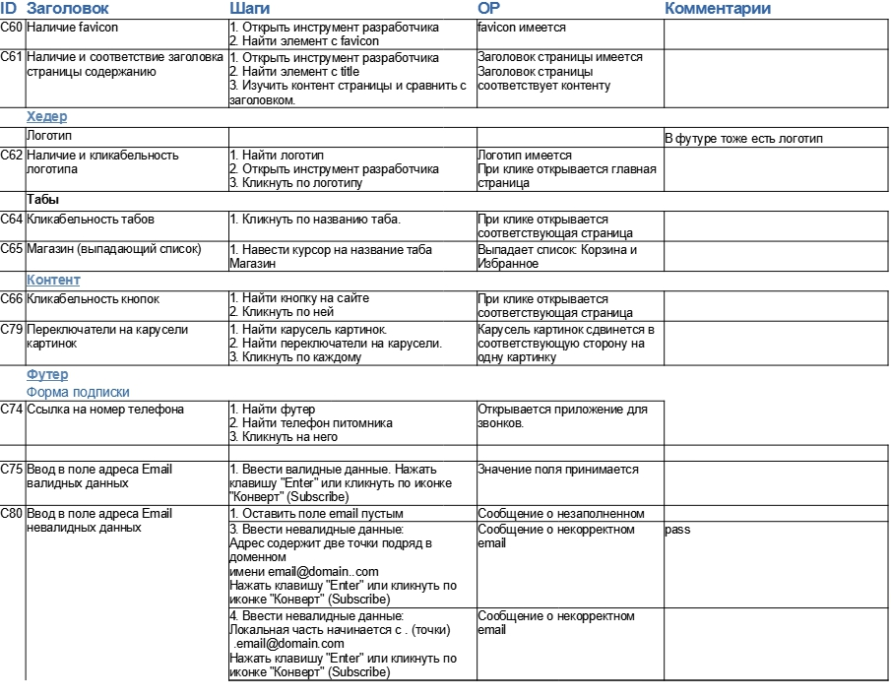
Тестовая документация: тест-кейсы
Тест-кейсы на главную страницу qahacking.guru

Slide 7
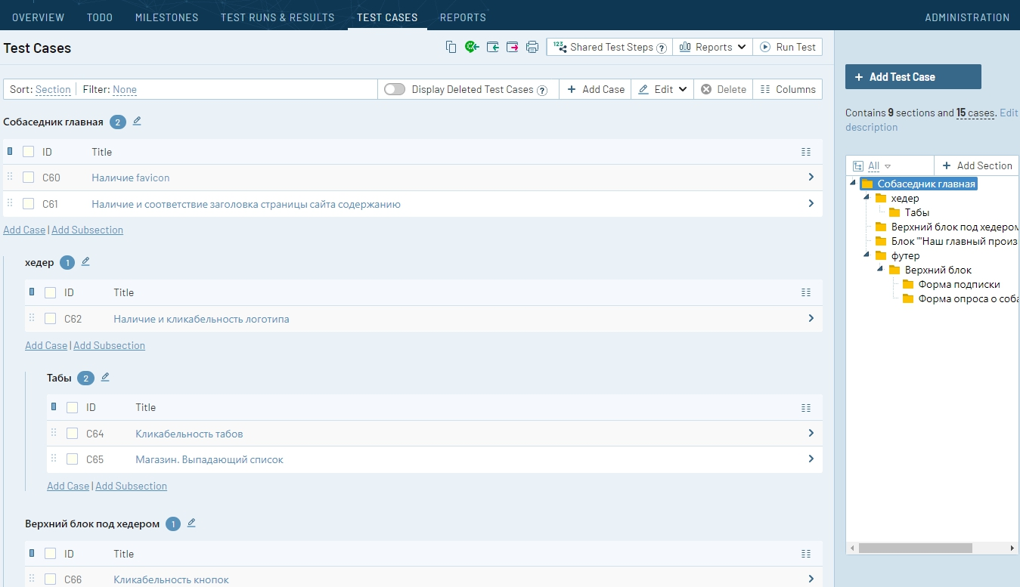
Тестовая документация: тест-кейсы
Тест-кейсы на главную страницу qahacking.guru в TestRail

Slide 8
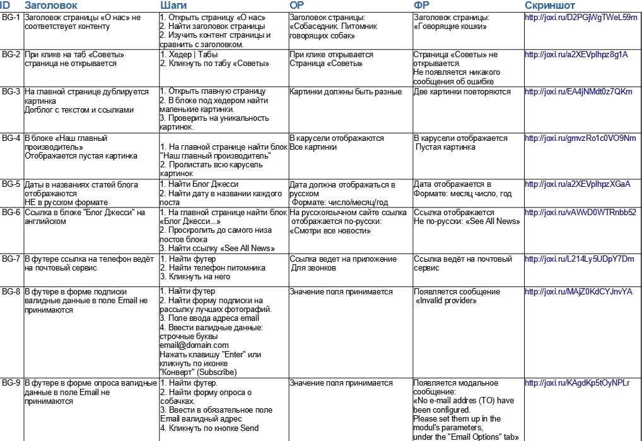
Тестовая документация: баг-репорты
Баг-репорты главной страницы сайта qahacking.guru

Slide 9
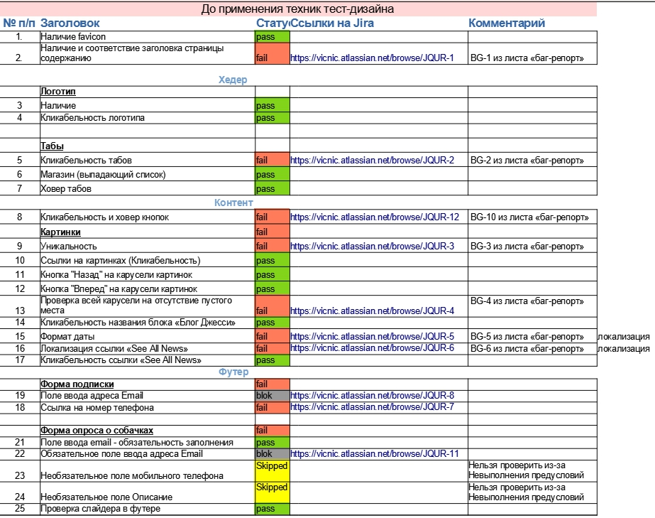
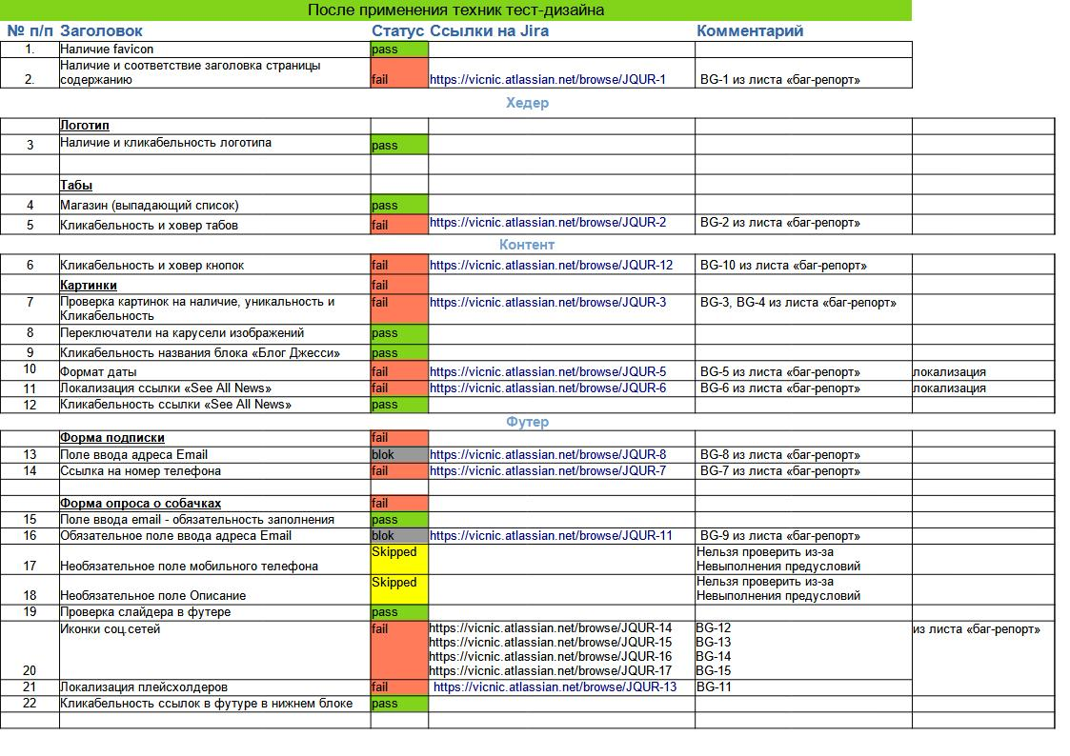
Применение техник тест-дизайна: чек лист
Чек-лист до применения техник тест-дизайна
Чек-лист после применения техник тест-дизайна

Slide 10
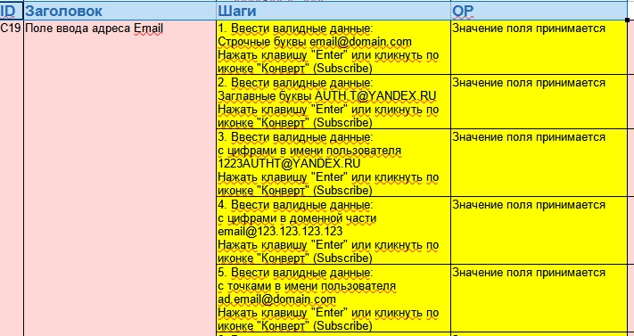
Применение техник тест-дизайна: тест-кейсы
На тест-кейсы мною была применена техника тест-дизайна классов эквивалентности.
До применения техник тест-дизайна у меня были тест-кейсы с одинаковыми ожидаемыми результатами.
Например, проверка полей на валидные данные в поле емэйл.
После применения техники тест-дизайна лишние шаги в тест-кейсах были удалены.

Slide 11
Листинг автотеста
s=Service('G/Виктор/курсы/Тестировшик/Содействие/ПРоги/chromedriver_32/chromedriver.exe') driver = webdriver.Chrome(service=s) driver.set_window_size(1776, 901) driver.get("http://qahacking.guru/") driver.find_element(By.CSS_SELECTOR, ".uk-navbar-nav > li:nth-child(1) > a").click() driver.execute_script("window.scrollTo(0,800)") driver.find_element(By.ID, "firstName").send_keys("Виктор") time.sleep(5) driver.find_element(By.ID, "lastName").send_keys("Иванов") time.sleep(5) driver.find_element(By.ID, "userEmail").send_keys("email@domain.com") time.sleep(5) driver.find_element(By.ID, "sex-radio-2").click() driver.find_element(By.ID, "userNumber").send_keys("+79268584688") time.sleep(5) driver.find_element(By.ID, "date").click() driver.find_element(By.ID, "date").send_keys("23-02-2023") time.sleep(5) driver.find_element(By.CSS_SELECTOR, ".subjects-auto-complete__placeholder").click() driver.find_element(By.ID, "hobbies-checkbox-3").click() driver.find_element(By.CSS_SELECTOR, ".col-md-9:nth-child(6) #hobbies-checkbox-1").click() driver.find_element(By.ID, "currentAddress").send_keys("Москва, Ленинский проспект, 36") time.sleep(5) driver.find_element(By.CSS_SELECTOR, "#state .css-1wa3eu0-placeholder").click() driver.find_element(By.CSS_SELECTOR, "#stateCity-wrapper > .col-md-3").click() driver.find_element(By.ID, "submit").click() time.sleep(5)

Slide 12
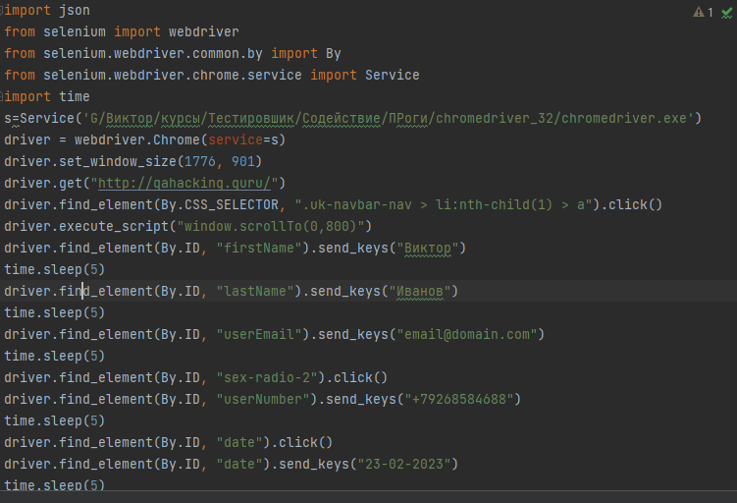
Листинг автотеста

Slide 13
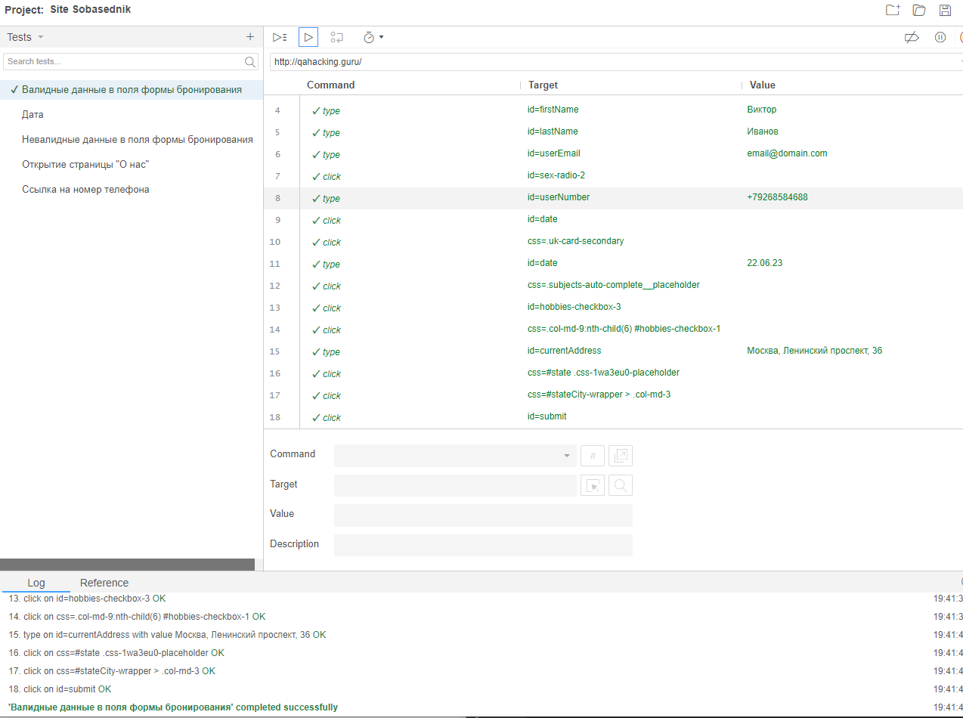
Результат выполнения автотеста

Slide 14
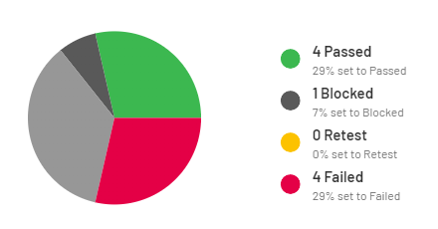
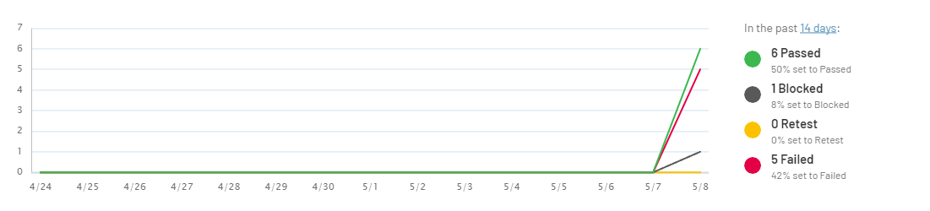
Анализ результатов тестирования выбранного приложения
В ходе проверки главной страницы сайта Собаседник были написаны 14 тест-кейсов.
В результате проверки было обнаружено 15 дефектов, из них 1 критический.
На текущий момент веб-платформа не может быть отдана в релиз.
Необходимы правки основного функционала и дизайна.
В результате проведения тестирования только главной страницы было
выявлено:
из 14 тест-кейсов: пройдено 4 (29%),
1 заблокирован (7%)
4 неудачные (29%)
5 тест-кейсов пройти не удалось.

Slide 15
Выводы об оптимальности выбранной стратегии тестирования
Данная стратегия тестирования, как выбор функционального, UI/UX тестирования, была эффективна.
Так при применении техник тест-дизайна, при составлении тест-кейсов, чек-листов и при проведении выбранного вида тестирования были получены высокие результаты. Максимально увеличено тестовое покрытие.

Slide 16

Рефлексия
В процессе изучения программы я получил хорошие базовые знания в сфере тестирования программного обеспечения, познакомился и немного поработал с инструментами, используемыми в тестировании, такими как: XMind, Jira, TestRail, GIT, Postman, MySQL, Selenium IDE, PyCharm. Самостоятельно написал небольшой код на языке Python. Наиболее сложной, но очень интересной для меня стала работа с SQL, API и Python.
С моими практическими работами вы можете ознакомиться по ссылке на GIT HUB: https://github.com/vicnicart/proekt
Особо хочется отметить работу преподавателя, ассистентов, куратора. Очень понравилась манера преподавания, спокойный приятный голос. Виталий Владимирович спокойно мог по несколько раз объяснять абсолютно любой заданный вопрос.
Но так как я впервые сталкиваюсь с IT, мне трудно было на лекциях сразу воспринимать и повторять действия преподавателя. Поэтому постоянно приходилось прибегать к видеозаписи лекций. И вот тут-то пришлось понервничать:
- во встроенном в платформу Odin видеоплеере очень не хватает кнопок перемотки по 10 секунд
Благодарю за обучение!

